Slide 1
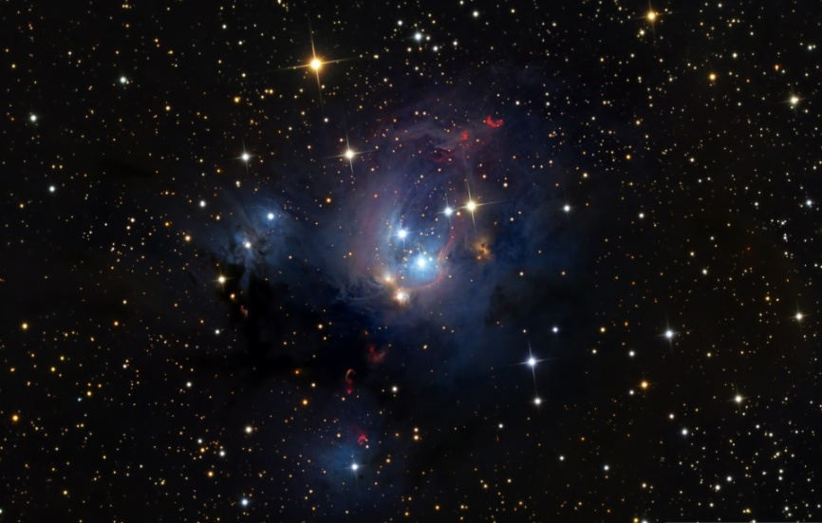
Муниципальное дошкольное образовательное автономное учреждение «Центр развития ребенка – детский сад № 116 г. Орска «Ералашка» Декада «Юные покорители космоса» Презентация для детей младшего дошкольного возраста «Этот загадочный космос» воспитатель Ратушняк Ирина Евгеньевна

Slide 2
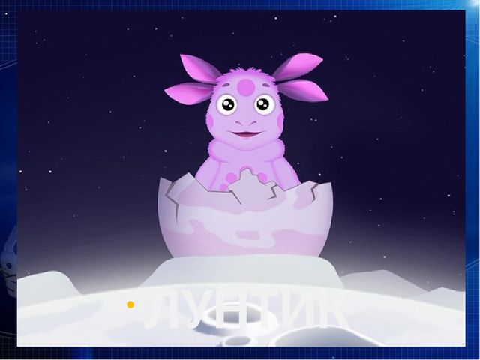
Ребята, посмотрите, кто к нам сегодня пришел. Как зовут этого героя? Откуда прилетел Лунтик? А что такое Луна? Где она находится?

Slide 3
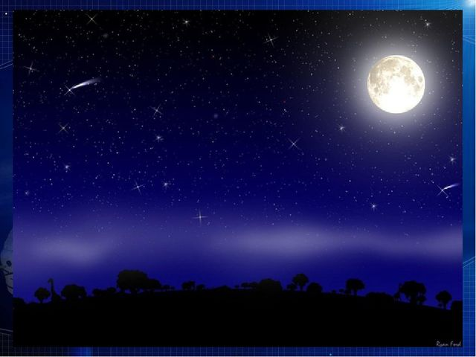
Луна – это спутник Земли. И находится в космосе. Вот сегодня мы поговорим о космосе и обо всем , что с ним связано. А кроме Луны что еще есть в космосе?

Slide 4
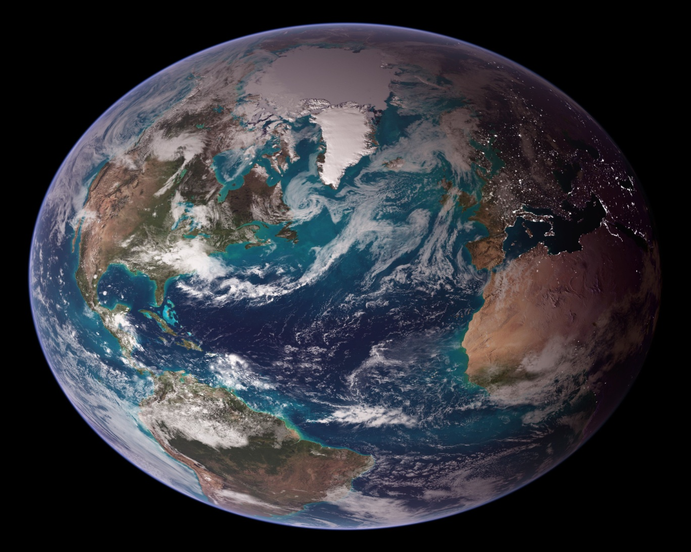
Лунтик живет на Луне. А где живем мы? Как называется наша планета? Посмотрите, как выглядит наша планета. Какая она, наша Земля?

Slide 5
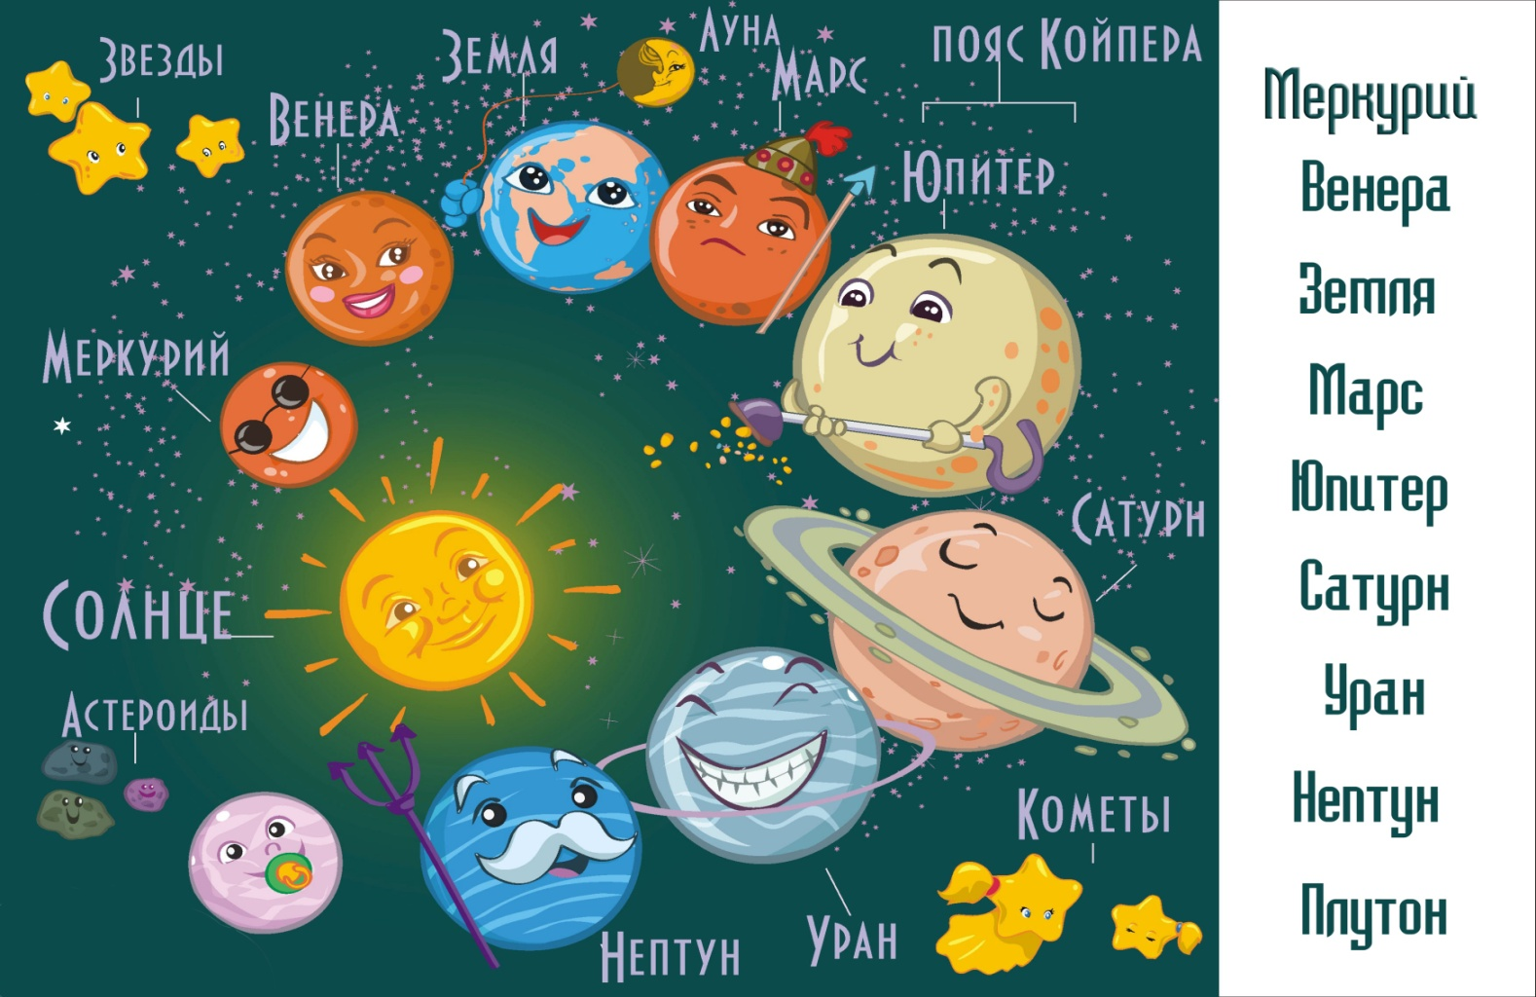
- А знаете ли вы, что кроме планеты Земля и ее спутницы Луны, существует еще много планет, а также других небесных тел в космосе? Самое большое небесное тело – Солнце! А вокруг него вращаются 9 планет – Меркурий, Венера, Земля, Марс, Юпитер, Сатурн, Уран, Нептун. Покажите, какая планета самая большая? Она называется Юпитер. А какая самая маленькая? А она называется Меркурий. У нашей планеты есть естественный спутник – Луна.

Slide 6
Физминутка «Космическая» Раз, два, три, четыре – В космос мы лететь решили! (маршируют) Чтобы в космос полететь (руки вверх) Нужно многое уметь. (круговое движение руками) Влево, вправо наклонись И нисколько не ленись! (погрозить пальчиком) Руки вверх, вперед и вниз, Космонавтом становись! (руки на пояс)

Slide 7
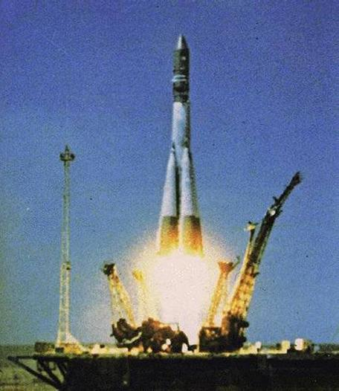
Ракета
Ни пера, ни крыла, а быстрее орла.
Только выпустит хвост –
Понесется до звезд.
Для чего людям нужны ракеты?

Slide 8
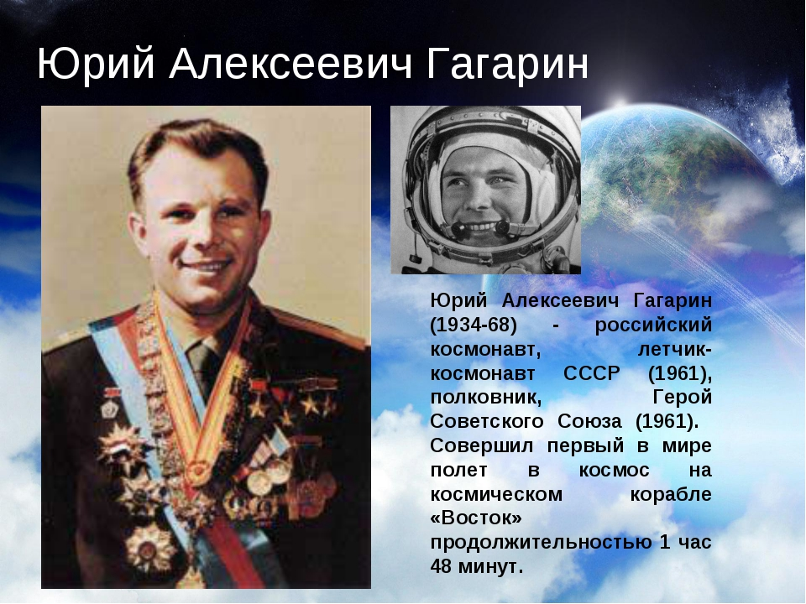
12 апреля в космос полетел первый человек, Юрий Алексеевич Гагарин.
Юрий Гагарин
В космической ракете
С названием «Восток»
Он первым на планете
Подняться к звездам смог.
Поет об этом песни
Весенняя капель:
Навеки будут вместе
Гагарин и капель.
В. Степанов

Slide 9
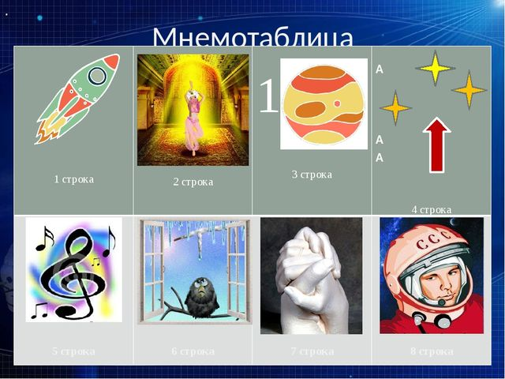
Выучим стихотворение с помощью мнемотаблицы

Slide 10
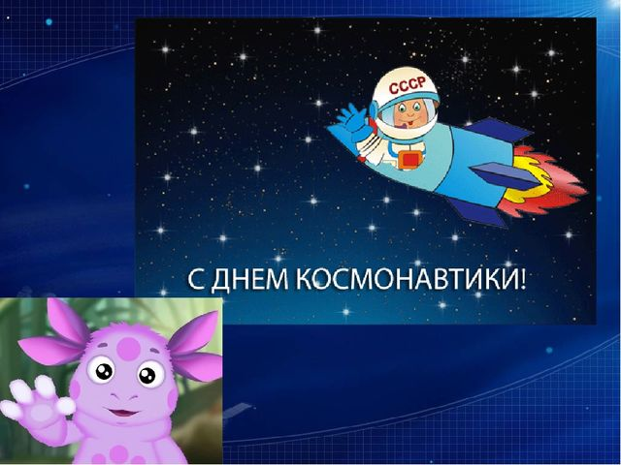

Slide 11
Литература: 1. Энциклопедия для детей «Детям о космосе» 2. Энциклопедия для детей «Планета Земля» Интернет-ресурсы: 1. http://astraltravel.ru| Маленькие рассказы о большом космосе. 2. http://ejka.ru/blog/stihi/64.htm. Детские стихи о космосе и космонавтах.

